Slide 1
Carbohydrate Metabilosm
Nasreen Afroze
Associate Professor

Slide 2
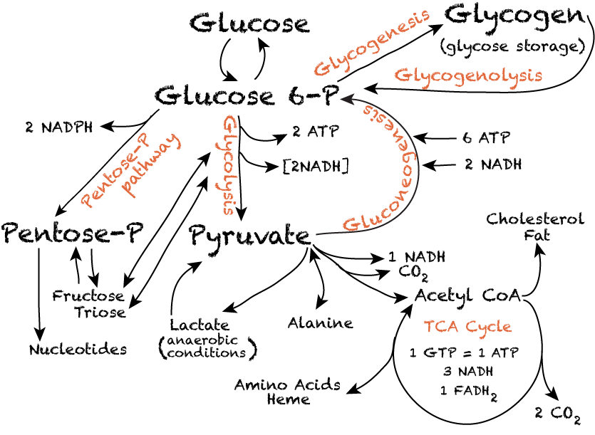

Slide 3
দেহে কার্বোহাইড্রেটের বিপাক হতে সচেয়ে বেশি শক্তি উৎপন্ন হয়। এই বিপাক বলতে গ্লুকোজের বিপাককেই বুঝি। যদিও মানুষ বিভিন্ন কার্বোহাইড্রেট গ্রহণ করে তবে হজম জটিল কার্বোহাইড্রেটকে বিপাকের জন্য কয়েকটি সাধারণ মনোমার ( মনোস্যাকারাইড ) হিসাবে বিভক্ত করে: গ্লুকোজ , ফ্রুক্টোজ এবং গ্যালাকটোজ । নিচে রক্তে গ্লুকোজের উৎস ও ব্যবহার এবং সংশ্লিষ্ট বিপাকীয় পথের নাম দেয়া হলো-
অবায়বীয় পথ (Anaerobic) এটি কোষের সাইটোসলে সম্পন্ন হয়,
বায়বীয় পথ (Aerobic) Tricarboxylic acid cycle বা Krebs cycle, এটি কোষের মাইটোকন্ড্রিয়াতে সম্পন্ন হয়।

Slide 4
যে সকল পথ হতে রক্তে গ্লুকোজ আসে |  | যে সকল পথে রক্তের গ্লুকোজ ব্যায়িত হয়
খাদ্য হতে শর্করা ও শ্বেতসারের পরিপাক ও শোষন | রক্তের গ্লুকোজ স্বাভাবিক পরিমান ৮-১০ mg/ dl | যকৃতে গ্লাইকোজেনে রূপান্তর (glycogenesis) অতিরিক্ত শর্করা চর্বিতে রূপান্তর (lipogenesis)
অনাহারে যকৃতের গ্লাইকোজেন ভেংগে রক্তে গ্লুকোজ সরবরাহ (glycogenesis) |  | কোষের সাইটোসলে গ্লুকোজের জারনে শক্তি উৎপন্ন (glycolysis, TCA cycle)
এমাইনো এসিড ও অশর্করা হতে গ্লুকোজ তৈরী (gluconeogenesis)

Slide 5
Glycolysis
শ্বসনের যে সাধারণ পর্যায়ে কোষের সাইটোপ্লাজমে এক অণু গ্লুকোজ কয়েক রকম উৎসেচকের প্রভাবে আংশিকভাবে জারিত হয়ে দুই অণু পাইরুভিক অ্যাসিড (CH3COCOOH), 2 অণু ATP, 2 অণু NADH2 ও 2 অণু H2O উৎপন্ন করে তাকে গ্লাইকোলাইসিস বলে । গ্লাইকোলাইসিসের অপর নাম EMP পথ ।গ্লাইকোলাইসিস প্রক্রিয়ার ধারাবাহিক বিক্রিয়াগুলি বিজ্ঞানী এম্বডেন, মেয়ারহফ ও পারনাস আবিষ্কার করেন বলে তাদের নামানুসারে গ্লাইকোলাইসিস প্রক্রিয়াকে Embden - Mayerhof - Parnas বা EMP pathway বলে ।সবাত শ্বসনের দ্বিতীয় পর্যায়ে পাইরুভিক অ্যাসিড থেকে উৎপন্ন অ্যাসিটাইল কো-এ মাইটোকনড্রিয়ার মধ্যে প্রবেশ করে যে চক্রাকার মাধ্যমে বিভিন্ন প্রকার জৈব অ্যাসিড, কার্বন ডাই-অক্সাইড ও জল উৎপন্ন করে তাকে ক্রেবস-চক্র বলে ।

Slide 6
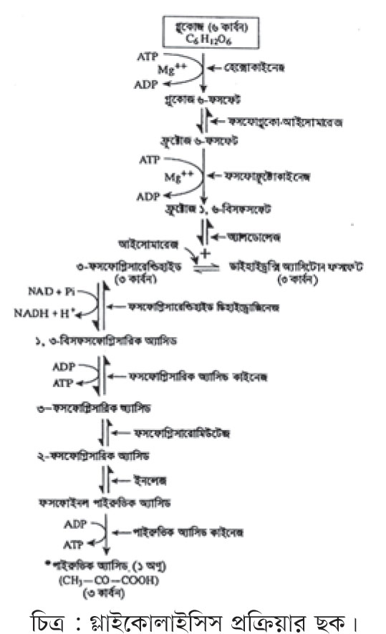
গ্লাইকোলাইসিস প্রক্রিয়ায় ১ অণু গ্লুকোজ বিভিন্ন রাসায়নিক বিক্রিয়ায় জারিত হয়ে ২ অণু পাইরুভিক এসিডে পরিণত হয়। নিম্নে গ্লাইকোলাইসিস প্রক্রিয়াটি ব্যাখ্যা করা হলো—

Slide 7
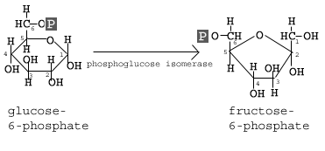
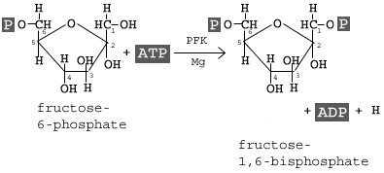
Step 1: Hexokinase
C₆H₁₂O₆ + 2 NAD⁺ + 2 ADP + 2 P —–> 2 pyruvic acid, (CH₃(C=O)COOH + 2 ATP + 2 NADH + 2 H⁺
Step 2: Phosphoglucose Isomerase
Step 3: Phosphofructokinase

Slide 8
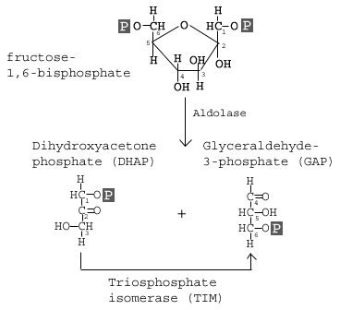
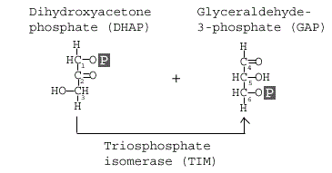
Step 4: Aldolase
Step 5: Triosephosphate isomerase

Slide 9
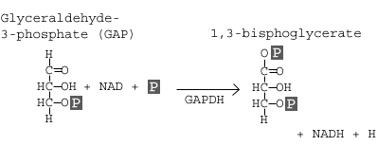
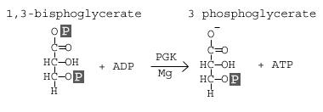
Step 6: Glyceraldehyde-3-phosphate Dehydrogenase
Step 7: Phosphoglycerate Kinase

Slide 10
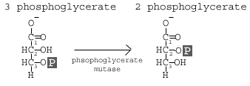
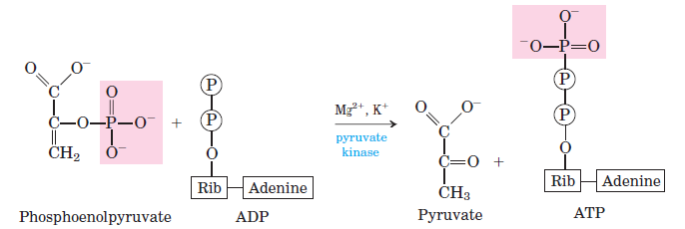
Step 8: Phosphoglycerate Mutase
Step 9: Enolase
Step 10: Pyruvate Kinase

Slide 11
Energy Yield in Anaerobic Glycolysis
Step | Enzyme | Source | No. of ATP Formed/consumed
1 | Hexokinase | – | -1
3 | Phosphofructokinase | – | -1
7 | Phosphoglycerate kinase | ATP | (+1) x 2 = +2
10 | Pyruvate kinase | ATP | (+1) x 2 = +2
Net Yield |  |  | 2 ATPs
Significance of the Glycolysis Pathway
Glycolysis is the only pathway that is takes place in all the cells of the body.
Glycolysis is the only source of energy in erythrocytes.
When performing physically-demanding tasks, muscle tissues may experience an insufficient supply of oxygen, the anaerobic glycolysis serves as the primary energy source for the muscles.
The glycolytic pathway may be considered as the preliminary step before complete oxidation.
It provides carbon skeletons for non-essential amino acid synthesis including the glycerol portion of fat.
The majority of glycolytic pathway reactions are reversible, which is essential for gluconeogenesis or the formation of new glucose.

Slide 12
TCA চক্রকে কোষের শক্তি উৎপাদনের হাব বলা হয়।Krebs Cycle বা ক্রেবস চক্র হলো সবাত শসনের তৃতীয় ধাপ যেখানে 2 কার্বন বিশিষ্ট আসিটাইল Co-A জারিত হয় এবং দুই অণু কার্বন ডাইঅক্সাইড উৎপন্ন করে । এই বিক্রিয়া টি মাইটোকন্ড্রিয়া তে সংঘটিত হয় । কার্বন ডাই অক্সাইড ছাড়াও এই চক্র তে তিন অণু NADH+H+ , এক অণু FADH2 এবং এক অণু GTP উৎপন্ন হয়।Krebs Cycle বা ক্রেবস চক্র হলো সবাত শসনের তৃতীয় ধাপ যেখানে 2 কার্বন বিশিষ্ট আসিটাইল Co-A জারিত হয় এবং দুই অণু কার্বন ডাইঅক্সাইড উৎপন্ন করে । এই বিক্রিয়া টি মাইটোকন্ড্রিয়া তে সংঘটিত হয়।গ্লাইকোলাইসিস এ, সরাসরি ATP উৎপন্ন হয় 4টি, খরচ হয় 2 টি, এছাড়া উৎপন্ন2 টি, NADH+ থেকে মোট 6 টি ATP পাই,. তাহলে, গ্লাইকোলাইসিস এ মোট ATP উৎপন্ন হয় 10 টি, খরচ হয় 2 টি, নীট উৎপাদন_ 8টি ATP পাইরূভিক এসিড থেকে পাই, 6 টি ATP ক্রেবস চক্র থেকে পাই, 24 টি ATP. মোট পাই, 40-2 (গ্লাইকোলাইসিসে 2টি খরচ) = 38 টি ATP.

Slide 13
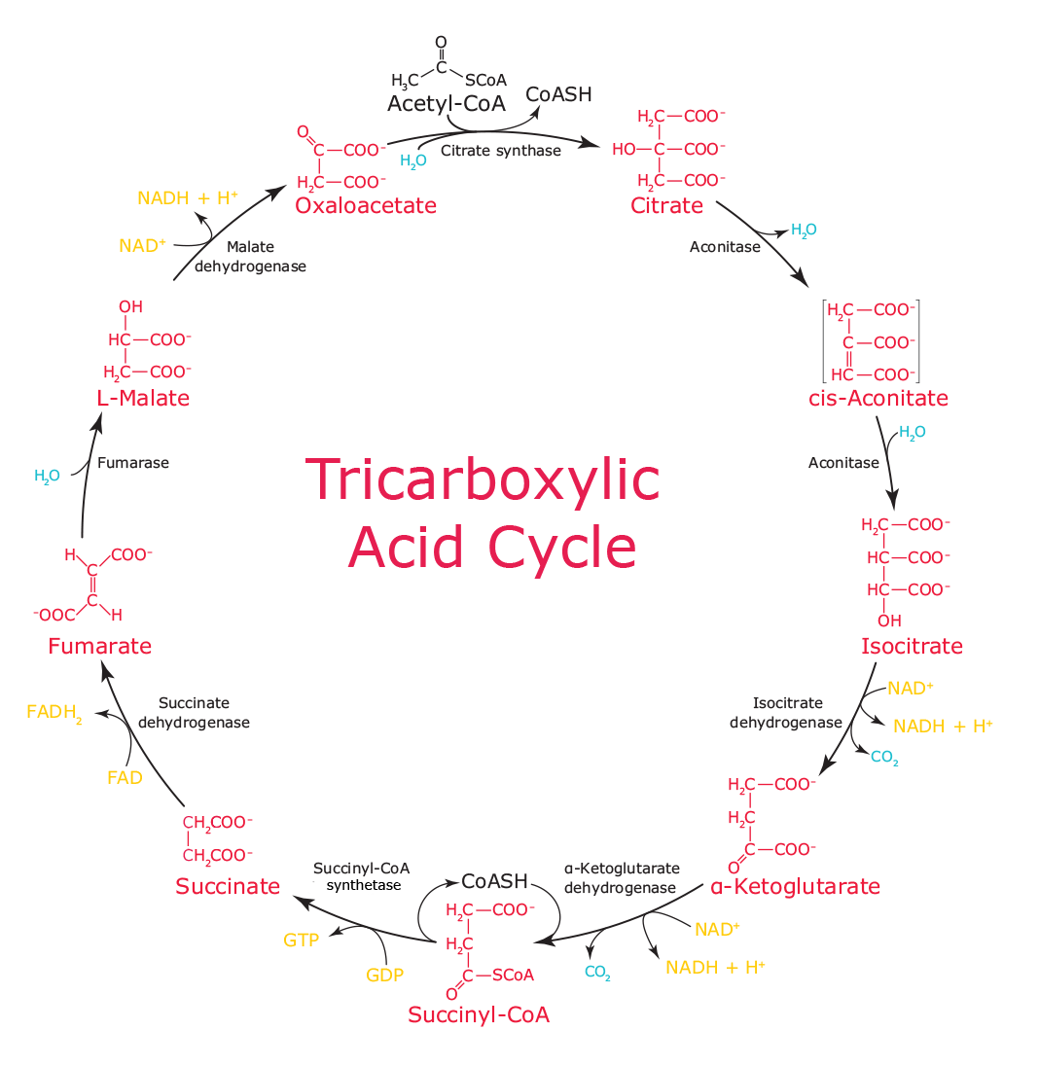

Slide 14
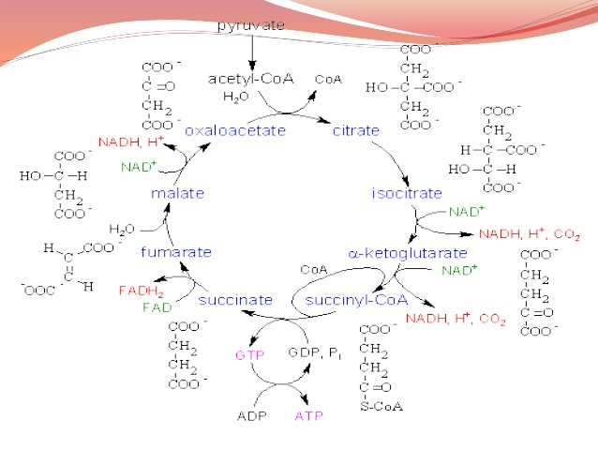

Slide 23
TCA চক্রের গুরুত্ব
TCA চক্র একটি গুরুত্বপূর্ণ বিপাকীয় পথ।
এই পথে কারবোহাইড্রেট, প্রোটিন, ও ফ্যাটের অপচিতিমূলক উপাদান যেমন পাইরুভেট, এসিটাইল কো-এ ইত্যাদি প্রবেশ করে জারিত হয়।
এই চক্রে কিছু অনাবশ্যক এমাইনো এসিড সংশ্লেষণ, হিম সংশ্লেষণ এর জন্য প্রয়োজনীয় উপাদান সরবরাহ করে।

Slide 24
গ্লুকোনোজেনেসিস
গ্লুকোনোজেনেসিস হ'ল গ্লাইকোলাইসিসের বিপরীত প্রক্রিয়া। এটিতে কার্বোহাইড্রেট অণুগুলিকে গ্লুকোজে রূপান্তর করা জড়িত। নন-কার্বোহাইড্রেট অণুগুলি যেগুলি এই পথটিতে রূপান্তরিত হয় সেগুলির মধ্যে পাইরুভেট, ল্যাকটেট, গ্লিসারল, অ্যালানাইন এবং গ্লুটামিন অন্তর্ভুক্ত। যখন গ্লুকোজ কম পরিমাণে থাকে তখন এই প্রক্রিয়াটি ঘটে। লিভারটি গ্লুকোনোজেনেসিসের প্রাথমিক অবস্থান, তবে কিছু কিডনিতেও ঘটে। লিভার হ'ল অঙ্গ যা বিভিন্ন নন-কার্বোহাইড্রেট অণুকে ভেঙে ফেলে এবং এগুলি গ্লুকোনোজেনেসিসে ব্যবহার করার জন্য অন্যান্য অঙ্গ এবং টিস্যুতে প্রেরণ করে।
এই পথটি একাধিক বিভিন্ন অণু দ্বারা নিয়ন্ত্রিত হয়। গ্লুকাগন, অ্যাড্রেনোকোর্টিকোট্রপিক হরমোন এবং এটিপি গ্লুকোনোজেনেসিসকে উত্সাহ দেয়। এএমপি, এডিপি এবং ইনসুলিন দ্বারা গ্লুকোনোজেনেসিস বাধা দেয়। ইনসুলিন এবং গ্লুকাগন হ'ল গ্লুকোনোজেনেসিসের দুটি সাধারণ নিয়ামক।

Slide 25
গ্লাইকোজেনোলাইসিস
গ্লাইকোজেনোলাইসিস গ্লাইকোজেনে বিচ্ছেদকেবোঝায়। যকৃত, পেশী এবং কিডনিতে এই প্রক্রিয়াটি যখন প্রয়োজন হয় তখন গ্লুকোজ সরবরাহ করে। একটি একক গ্লুকোজ অণু গ্লাইকোজেনের একটি শাখা থেকে সঞ্চিত হয় এবং এই প্রক্রিয়া চলাকালীন গ্লুকোজ -১-ফসফেটে রূপান্তরিত হয়। এই অণুটি তখন গ্লুকোজ-6-ফসফেটে রূপান্তরিত হতে পারে, যা গ্লাইকোলাইসিস পথের একটি অন্তর্বর্তী ।
গ্লুকোজ -6-ফসফেট গ্লাইকোলাইসিসের মাধ্যমে অগ্রগতি করতে পারে। গ্লাইকোজেনের গ্লুকোজ উদ্ভূত হলে কেবল গ্লাইকোলাইসিসকে এটিপি-র একটি অণুর ইনপুট প্রয়োজন। বিকল্পভাবে, গ্লুকোজ -6-ফসফেটটি লিভার এবং কিডনিতে আবার গ্লুকোজে রূপান্তরিত হতে পারে, এটি প্রয়োজনে রক্তের গ্লুকোজ স্তর বাড়িয়ে তোলে allowing
রক্তে গ্লুকোজ হ্রাস করা হলে হাইফোগ্লাইসেমিয়া নামে পরিচিত যকৃতের গ্লুকাগন গ্লাইকোজেনোলাইসিসকে উদ্দীপিত করে। লিভারের গ্লাইকোজেন খাবারের মধ্যে গ্লুকোজের ব্যাকআপ উত্স হিসাবে কাজ করতে পারে। অ্যাড্রেনালাইন অনুশীলনের সময় কঙ্কালের পেশীতে গ্লাইকোজেনের ভাঙ্গনকে উদ্দীপিত করে। পেশীগুলিতে গ্লাইকোজেন চলাচলের জন্য দ্রুত অ্যাক্সেসযোগ্য শক্তির উত্স নিশ্চিত করে

Slide 26
Thanks

